Slide 1
第4章 贪心算法
马志强
http://rciip.hrbeu.edu.cn/课程介绍.html

Slide 2
Seven Deadly Sins
Lust
Envy
Gluttony
Greed
Pride
Sloth
Wrath

Slide 3
学习要点
理解贪心算法的概念
掌握贪心算法的基本要素
（1）最优子结构性质
（2）贪心选择性质
理解贪心算法与动态规划算法的差异
理解贪心算法的一般理论

Slide 4
学习要点
通过应用范例学习贪心设计策略
（1）活动安排问题；
（2）最优装载问题；
（3）哈夫曼编码；
（4）单源最短路径；
（5）最小生成树；
贪心设计策略
（1）解决优化问题
（2）策略：逐步解决问题。总是作出当前看起来最好的选择，即局部最优解

Slide 5
贪心算法的基本概念
例1
  给定4种硬币（五角、一角、五分、一分）
  用最少的硬币找顾客n角n分（六角三分）
贪心算法
  当前看起来最优的选择（局部最优解）：每次选不超过余额的面值最大的硬币
    1个五毛——剩余一角三
    1个一毛——剩余三分
    3个一分
得到的结果是一个整体最优解

Slide 6
贪心算法的基本概念
例2
  给定3种硬币（一角一、五分、一分）
  用最少的硬币找顾客n毛n分（一角五）
贪心算法
  1个一角一
  4个一分
最优解
  3个五分
不是整体最优解

Slide 7
贪心算法的基本概念
贪心算法何时可以得到（整体）最优解？
  优化问题需具有
    （1）贪心选择性
    （2）优化子结构

Slide 8
活动安排问题
定义（活动）
设有n个活动的集合E={1,2,…,n}，其中每个活动都要求使用同一资源，而在同一时间内只有一个活动能使用这一资源。
每个活动i都有一个要求使用该资源的起始时间si和一个结束时间fi,且si <fi 。如果选择了活动i，则它在半开时间区间[si, fi)内占用资源。
定义（相容活动）
若区间[s_{i}, f_{i})与区间[s_{j}, f_{j})不相交，则称活动i与活动j是相容的。也就是说，当s_{i}≥f_{j}或s_{j}≥f_{i}时，活动i与活动j相容。
s_{i}
f_{i}
s_{j}
f_{j}
s_{j}
f_{j}
s_{i}
f_{i}
时间
时间
或者

Slide 9
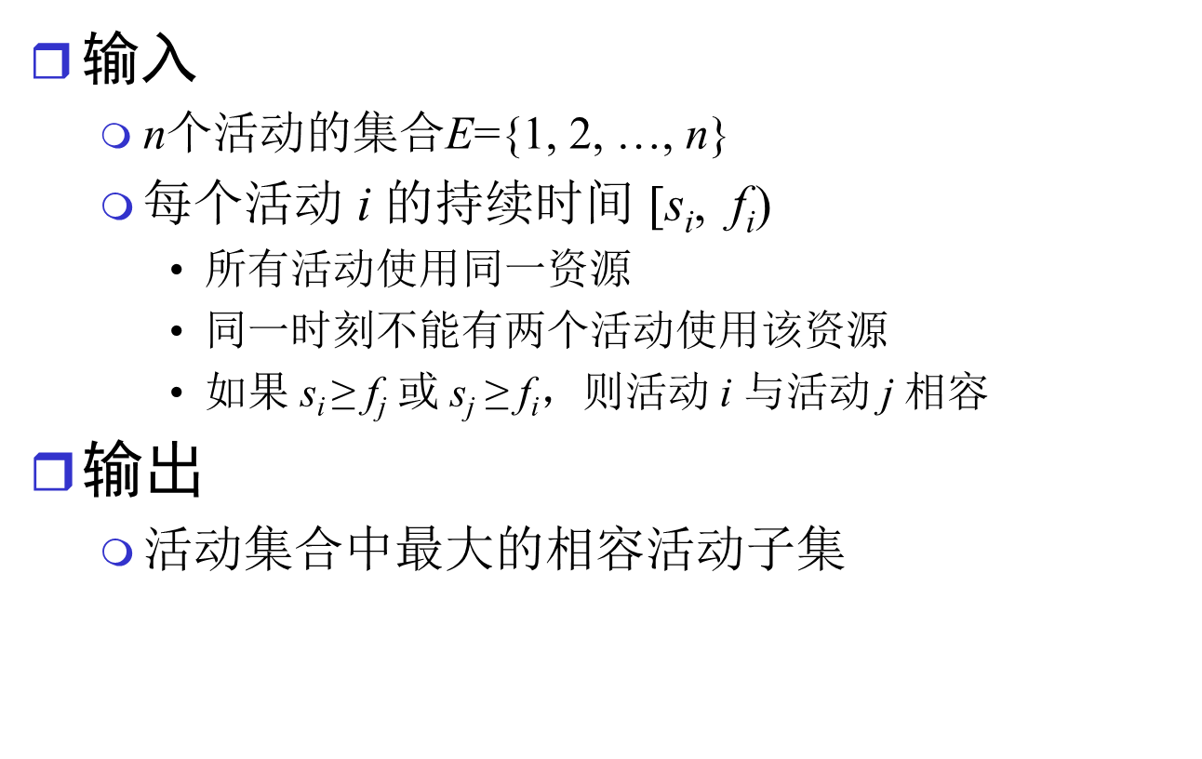
活动安排问题

Slide 10
活动安排问题
贪心算法
  假设各个活动按活动结束时间 f_{i} 排序
    f₁ ≤ f₂ ≤ … ≤ f_{n}
  选择活动 1 (结束时间最早的活动)
  从2开始按顺序考察各个活动，选择第一个与活动 1 相容的活动 i
  从i+1开始按顺序考察各个活动，选择第一个与活动 i 相容的活动 j
  。。。
每次选择与现有活动相容的结束时间最早的活动

Slide 11
活动安排问题
贪心算法
void GreedySelector(int n, Type s[], Type f[], bool A[])
{
A[1]=true;
int j=1;
for (int i=2;i<=n;i++) {
if (s[i]>=f[j]) { A[i]=true; j=i; }
else A[i]=false;
}
}

Slide 12


活动安排问题
i | 1 | 2 | 3 | 4 | 5 | 6 | 7 | 8 | 9 | 10
s[i] | 1 | 3 | 0 | 5 | 3 | 5 | 6 | 8 | 8 | 11
f[i] | 4 | 5 | 6 | 7 | 8 | 9 | 10 | 11 | 12 | 14
A[i]

Slide 13
活动安排问题
由于输入的活动以其完成时间的非减序排列，所以算法greedySelector每次总是选择具有最早完成时间的相容活动加入集合A中。
按这种方法选择相容活动为未安排活动留下尽可能多的时间。也就是说，该算法的贪心选择的意义是使剩余的可安排时间段极大化，以便安排尽可能多的相容活动。
如果输入的活动已按结束时间非减序排列，算法只需Ｏ(n)的时间安排n个活动
如果输入的活动未按结束时间非减序排列，算法需要Ｏ(nlogn)的时间重排。
贪心算法并不总能求得问题的整体最优解。
但对于活动安排问题，贪心算法greedySelector却总能求得的整体最优解，即它最终所确定的相容活动集合A的规模最大。
这个结论可以用数学方法严格证明。

Slide 14
活动安排问题
证明贪心算法可以得到最优解（归纳法）
  证明第一次选择活动1是正确的
    即活动1在最优解中
  证明选择完活动1后，问题变成了输入为
  E’={与活动1相容的活动}
  的子问题
    因为第二个选择的活动 i 是 E’ 中结束时间最早的，所以活动 i 是正确的
    依次类推所有的选择都是正确的

Slide 15


活动安排问题
证明活动1在最优解中
  假设 是活动安排问题的一个最优解，
    A中结束时间最早的活动为k
  如果k=1，活动1在最优解中
  如果k>1， 也是一个最优解
贪心选择性

Slide 16
活动安排问题
证明选择完活动1后，问题变成了输入为
  E’={与活动1相容的活动}
  的子问题
  假设 是活动安排问题的一个最优解，且包含活动1
  于是A’=A-{1}是针对E’的活动安排问题的最优解
    否则，假设E’中有更优解B
    B+{1}是针对E的一个更优解
优化子结构

Slide 17
活动安排问题获得最优解得基本条件
贪心选择性
  （第一次）作出贪心选择是正确的
优化子结构
  （第一次）做完贪心选择后，得到一个与原问题定义相同（输入不同）的子问题
Notes:
背包问题和0/1背包问题可参见书上例子

Slide 18
贪心算法的基本要素
贪心选择性质
(1) 贪心选择性质是指所求问题的整体最优解可以通过一系列局部最优的选择，即贪心选择来达到。这是贪心算法可行的第一个基本要素，也是贪心算法与动态规划算法的主要区别。
(2) 贪心算法则通常以自顶向下的方式进行，以迭代的方式作出相继的贪心选择，每作一次贪心选择就将所求问题简化为规模更小的子问题。动态规划算法通常以自底向上的方式解各子问题。
最优子结构性质
当一个问题的最优解包含其子问题的最优解时，称此问题具有最优子结构性质。问题的最优子结构性质是该问题可用动态规划算法或贪心算法求解的关键特征。
Notes:
背包问题和0/1背包问题可参见书上例子

Slide 19
贪心算法的求解过程
问题的定义
优化解的结构分析
算法设计
算法复杂性
算法正确性证明
Notes:
背包问题和0/1背包问题可参见书上例子

Slide 20
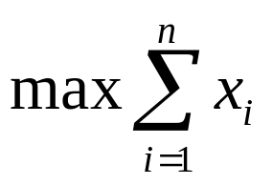
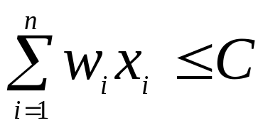
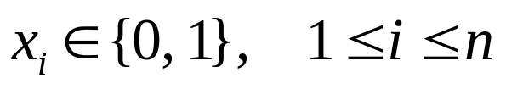
最优装载问题
输入
  n个集装箱：集装箱i的重量为w_{i}
  轮船的载重量C
输出
  （尽可能多）装入轮船的集装箱
形式化
s.t.

Slide 21
最优装载问题
贪心算法
  逐个选择集装箱装入轮船
  每次选择最轻的集装箱
void Loading(int x[], Type w[], Type C, int n)
  {
  int *t = new int [n+1];
  Sort(w, t, n);
  for (int i = 1; i <= n; i++) x[i] = 0;
  for (int i = 1; i <= n && w[t[i]] <= C; i++)
  { x[t[i]] = 1; C -= w[t[i]];}
  }
时间复杂性：O(n logn)

Slide 22

最优装载问题
  设集装箱已经依其重量从小到大排
贪心选择性
  第一步选择第一个（最轻的）集装箱是正确的，即第一个集装箱一定在最优解中
  设最优解选择的集装箱为{a, b, c, …}（按重量从小到大排列）
  如果a=1, 则最轻的集装箱在最优解中
  如果a>1，{1, b, c, …}同样为问题的最优解

Slide 23
最优装载问题
  设集装箱已经依其重量从小到大排
优化子结构
  设问题的最优解为{1, b, c, …, } （按重量从小到大排列）
  则{b, c, …, }针对以下输入的最优装载问题的最优解
    集装箱{2, …, n}
    轮船载重C-w₁

Slide 24
最优装载问题
结论
  贪心算法可以获得最优装载问题的最优解

Slide 25
哈夫曼编码
对字符编码
  10,000个字符：对每个字符用0,1编码
  定长编码
    编码长度：10,000 * 3=30,000
 | a | b | c | d | e | f
Frequency | 4500 | 1300 | 1200 | 1600 | 900 | 500
Codes | 000 | 001 | 010 | 011 | 100 | 101

Slide 26
哈夫曼编码
对字符编码
  10,000个字符：对每个字符用0,1编码
  变长编码
    编码长度： 4500*1+1300*3+1200*3+1600*3+900*4+500*4= 22400
 | a | b | c | d | e | f
Frequency | 4500 | 1300 | 1200 | 1600 | 900 | 500
Codes | 0 | 101 | 100 | 111 | 1101 | 1100

Slide 27
哈夫曼编码
前缀码
  对字符的0,1编码
  任意字符的编码都不是其它字符编码的前缀
  接收：001011101
  解码：aabe
 | a | b | c | d | e | f
Frequency | 4500 | 1300 | 1200 | 1600 | 900 | 500
Codes | 0 | 101 | 100 | 111 | 1101 | 1100

Slide 28
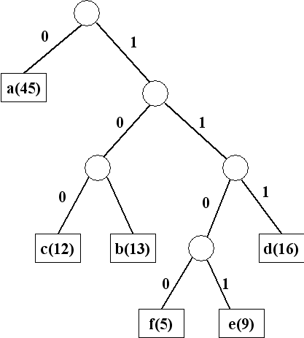
哈夫曼编码
 | a | b | c | d | e | f
Frequency | 4500 | 1300 | 1200 | 1600 | 900 | 500
Codes | 0 | 101 | 100 | 111 | 1101 | 1100
前缀码←→二叉树
  左分支：0
  右分支：1
  树叶代表字符
  从树根到树叶的路径代表字符编码
  所有顶点的度非0即2

Slide 29
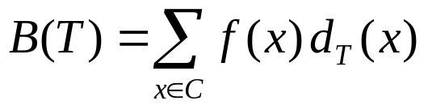
哈夫曼编码
平均码长（二叉树代价）
  一颗根据字符集C构造的二叉树T
  对于C中的任意字符x
    其出现频率（权重）为 f (x)
    其在T中的深度为 d_{T} (x)
  则T 的平均码长（代价为）
B(T)=0.45*1+0.12*3+0.13*3+0.16*3+0.05*4+0.09*4
=2.24

Slide 30
哈夫曼编码
输入
  字符集C，对于C中的任意字符x，其出现频率（权重）为 f (x)
输出
  平均码长最短的前缀码编码方案（哈夫曼编码）
    即代价最小的前缀二叉树

Slide 31
哈夫曼编码
贪心算法
  选择权重最小的两棵子树构成二叉树
  新的二叉树的权重等于两棵子树权重之和

Slide 32



哈夫曼编码
初始：
第1步：
第2步：

Slide 33
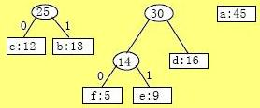
哈夫曼编码
初始：
第2步：
第3步：

Slide 34
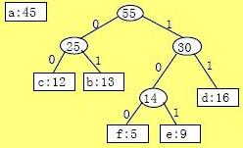
哈夫曼编码
初始：
第3步：
第4步：

Slide 35
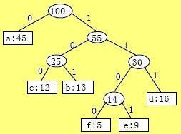
哈夫曼编码
初始：
第4步：
第5步：

Slide 36
哈夫曼编码
Huffman(C，F) (使用堆操作实现)
  n←|C|；
  Q←C; /* 用BUILD-HEAP 建立堆 */
  FOR i←1 To n-1{
  z←Allocate-Node( );
  x←left[z]←Extract-MIN(Q); /* 堆操作*/
  y←right[z]←Extract-MIN(Q); /* 堆操作*/
  f(z)←f(x)+f(y);
  insert(Q,z); } /* 堆操作*/
  Return Extract-MIN(Q).
初始化优先队列需要Ｏ(n)计算时间
最小堆的DeleteMin和Insert运算均需Ｏ(logn)时间
n－1次的合并总共需要Ｏ(nlogn)计算时间。
哈夫曼算法的计算时间为Ｏ(nlogn) 。

Slide 37
哈夫曼编码
哈夫曼算法的正确性
证明哈夫曼算法的正确性，只要证明最优前缀码问题具有如下两个性质：
(1)贪心选择性质
(2)最优子结构性质。

Slide 38
哈夫曼编码
贪心选择性 设C 是字母表，∀c∈C，c 具有频率f(c), x、y 是C 中具有最少频率的两个字符，则存在一个C 的优化前缀树，x 与y 的编码具有相同长度，且仅在最末一位不同。
证：
设T 是一个C 的优化前缀树，且b 和c 是具有最大深度的两个字符
不失一般性，设f(b)≤f(c),f(x)≤f(y).
因x 与y 是具有最低频率的字符, f(b)≥f(x),f(c)≥f(y)。
从T 构造T′，交换T 的b 和x；
从T′构造T′′，交换T’ 的y 和c；
往证T′′是最优前缀树.
T
T’
T”
x
b
b
y
y
c
b
c
x
c
x
y

Slide 39
哈夫曼编码
T
T’
T”
x
b
b
y
y
c
b
c
x
c
x
y
证:
B(T)-B(T′)= ∑_{c∈C}f(c)d_{T}(c)-∑_{c∈C}f(c)d_{T’}(c)
= f(x)d_{T}(x)+f(b)d_{T}(b)-f(x)d_{T’}(x)- f(b)d_{T’}(b)
= f(x)d_{T}(x)+f(b)d_{T}(b)-f(x)d_{T}(b)- f(b)d_{T}(x)
= (f(b)-f(x))(d_{T}(b)-d_{T}(x))
∵f(b)≥f(x),d_{T}(b)≥d_{T}(x) (因为b 的深度最大)
∴B(T)-B(T’)≥0, B(T)≥B(T’)
同理可证B(T’)≥B(T’’). 于是B(T)≥B(T’’).
由于T 是最优化的，所以B(T)≤B(T’’).
于是,B(T)=B(T’’)，所以T’’是C 的最优化前缀编码树.
在T’’中, x 和y 具有相同长度编码, 而且仅最后一位不同。

Slide 40
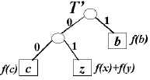
哈夫曼编码
优化子结构 设T 是字母表C 的优化前缀树，∀c∈C，f(c)是c 在文件中出现的频率。设x、y 是T 中任意两个相邻叶结点，z 是它们的父结点，则z 作为频率为f(z)=f(x)+f(y)的字符，T’=T-{x,y}表示了字母表C’=C-{x,y}∪{z}的优化前缀编码树。
证: B(T)=B(T’)+f(x)+f(y)
∀v∈C-{x,y}, d_{T}(v)=d_{T’}(v)。于是f(v)d_{T}(v)=f(v)d_{T’}(v)。
由于d_{T}(x)=d_{T}(y)=d_{T’}(z)+1，
f(x)d_{T}(x)+f(y)d_{T}(y)=(f(x)+f(y))(d_{T’}(z)+1)=(f(x)+f(y))d_{T’}(z)+(f(x)+f(y))
由于f(x)+f(y)=f(z),
f(x)d_{T}(x)+f(y)d_{T}(y)=f(z)d_{T’}(z)+(f(x)+f(y)).
于是 B(T)=B(T’)+f(x)+f(y)
若T’是C’的非优化前缀编码树，
则必存在T’’，其叶子在C’中，使B(T’’)<B(T’)。

Slide 41
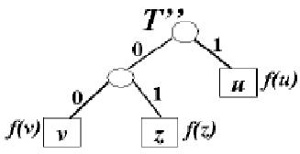
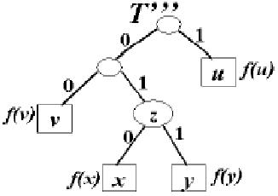
哈夫曼编码
证:
  因为z 在C’中是一个字符，它必是T’’中的叶子。把结点x 与y 加入T’’，作为z 的子结点，则得到C 的一个如下的前缀编码树T’’’：
  T’’’代价为：
B(T’’’)= ……+ (f(x)+f(y))(d_{T’’}(z)+1)
= ……+ f(z)d_{T’’}(z)+(f(x)+f(y))
= B(T’’)+f(x)+f(y)
< B(T’ )+f(x)+f(y) = B(T)
  与T是优化的矛盾，故T’是优化的

Slide 42
哈夫曼编码
结论
  贪心算法可以获得哈夫曼编码问题的最优解

Slide 43
哈夫曼编码
实例：
周杰伦(Z) ，f(Z)=20
凤凰传奇(F) ，f(F)=7
许 嵩(X) ，f(X)=10
S. H. E(S) ，f(S)=4
王力宏(W) ，f(W)=18
构造哈夫曼编码树，并计算压缩后的编码位数？

Slide 44
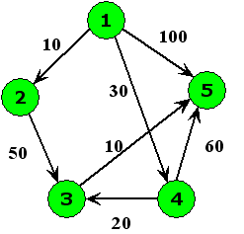
单源最短路径
输入
  有向带权图G=(V, E)
    对于E中的任意一条边e，其长度为c(e)
  V中的一个顶点t ——源
输出
  图中t到每个顶点的最短路径长度
Notes:
需要5个引理和2个推论

Slide 45
单源最短路径
算法基本思想
Dijkstra算法是解单源最短路径问题的贪心算法。
其基本思想是，设置顶点集合S并不断地作贪心选择来扩充这个集合。一个顶点属于集合S当且仅当从源到该顶点的最短路径长度已知。
Notes:
需要5个引理和2个推论

Slide 46
单源最短路径
贪心算法（Dijkstra算法）
  设置集合S来保存所有（t到其）最短路径长度已知的顶点，初始时S={t}
  用dist(v)来记录t到v的最短特殊路径的长度
    如果从t到v的路径中间只经过S中的顶点，这样的路径叫做特殊路径，初始时
    dist(v) =c(t, v) 如果存在边(t, v)
    dist(v) =INFINITY 如果不存在边(t, v)
  算法每次从V - S中找出dist最小的顶点u，
    将u加入S中
    更新V - S中其它顶点v的dist(v)
      如果 dist(u) + c(u, v) < dist(v) ，则更新dist(v)
Notes:
需要5个引理和2个推论

Slide 47
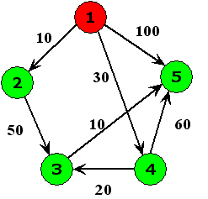
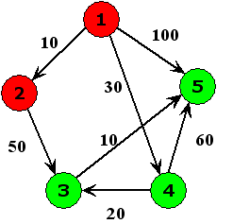
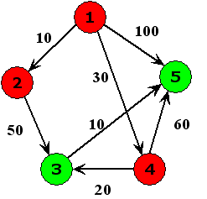
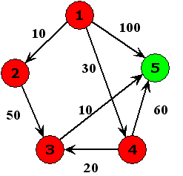
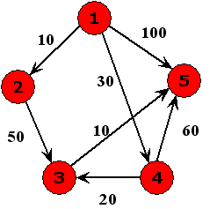
单源最短路径
Dijkstra算法
  t=1
迭代 | S | dist[2] | dist[3] | dist[4] | dist[5]
初始 | {1} | 10 | +∞ | 30 | 100
1 | {1,2} | 10 | 60 | 30 | 100
2 | {1,2,4} | 10 | 50 | 30 | 90
3 | {1,2,4,3} | 10 | 50 | 30 | 70
4 | {1,2,4,3,5} | 10 | 50 | 30 | 70
Notes:
需要5个引理和2个推论

Slide 48
单源最短路径
时间复杂性
  S 被扩充 n-1 次
  每次扩充选择 u 需要 O(n) 时间
  每次扩充更新节点的 dist(v) 需要 O(n) 时间
  总时间：O(n²)
Notes:
需要5个引理和2个推论

Slide 49
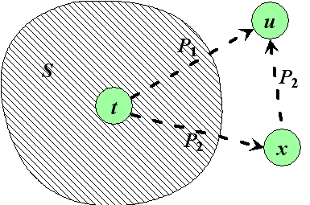
单源最短路径
贪心选择性
  每次从 V – S 中选择 dist 最小的顶点 u 加入到 S 中是正确的
    即从 t 到 u 的最短特殊路径就是从 t 到 u 的最短路径
Notes:
需要5个引理和2个推论

Slide 50
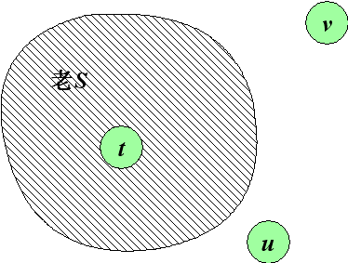
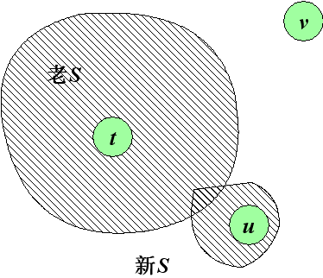
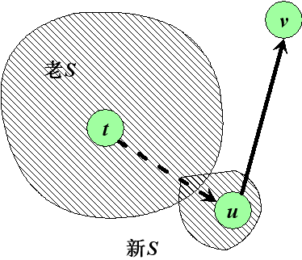
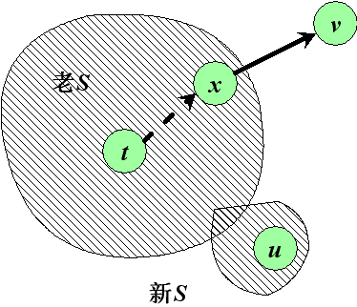
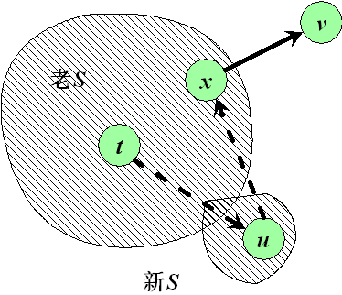
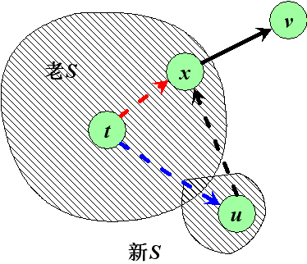
单源最短路径
    如果 dist(u) + c(u, v) < dist(v) ，则更新dist(v)
优化子结构
  设 u 加入 S 之前（老 S）V – S 中每个顶点v的 dist(v)确实是 t 到 v 的最短特殊路径长度
  要证明：每次向 S 新加入 u 之后（新 S），更新
  V – S 中其它顶点 v 的 dist(v) 是正确的
    即更新后的 dist(v) 确实是 t 到 v 的最短特殊路径长度
Notes:
需要5个引理和2个推论

Slide 51
单源最短路径
结论
  Dijkstra算法可以获得单源最短路径问题的最优解
Notes:
需要5个引理和2个推论

Slide 52
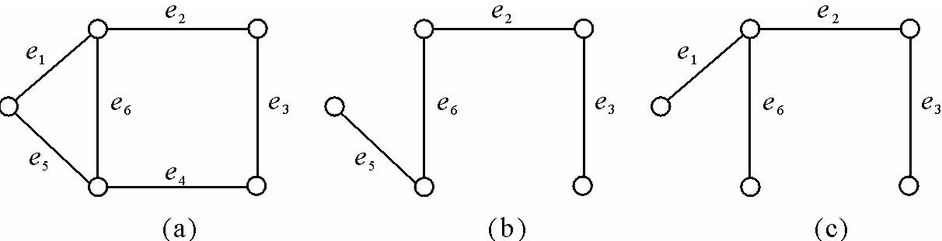
最小生成树
生成树
  对于无向图G=(V, E)，如果G的子图T包含了G中的所有顶点且T是一棵树，则T称为G的生成树

Slide 53
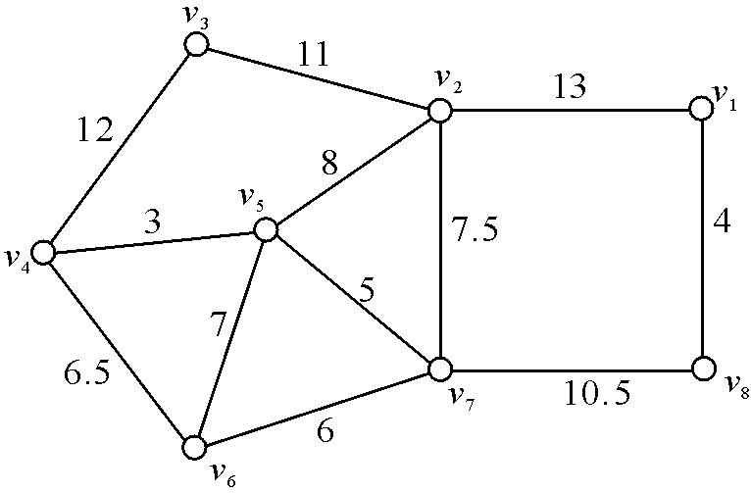
最小生成树
最小生成树问题
  输入：无向带权图G=(V, E)
    对于G中的任意一条边e，其权值为c(e)
  输出：G的最小生成树T
    在所有生成树中T的权值最小
    T的权值为T中所有边的权值之和

Slide 54
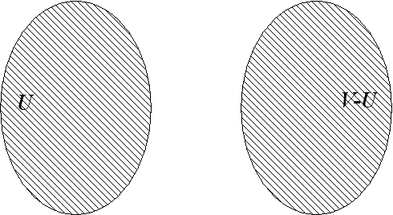
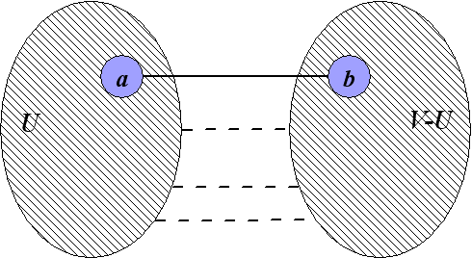
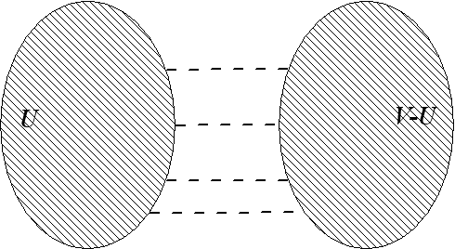
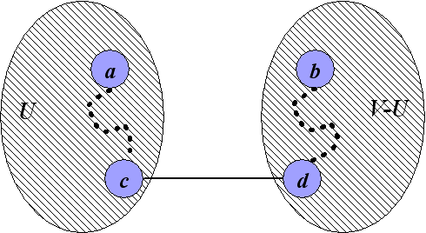
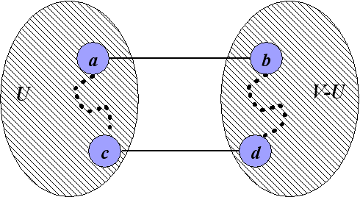
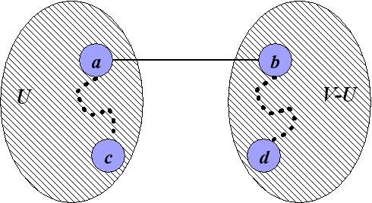
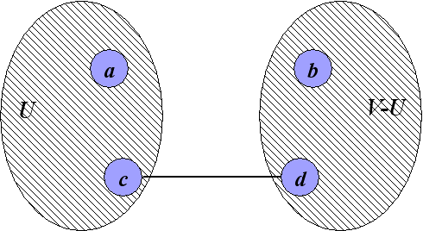
最小生成树
最小生成树的性质
  给定图G=(V, E)，设U是V的真子集
  设边(a, b) 是所有连接U和V-U的边中权值最小的边
    a∈U, b∈V-U
  结论：G的最小生成树中一定包含边(a, b)

Slide 55
最小生成树
Prim算法 ：
  输入：无向连通带权图G=<V,E>
  输出：G的最小生成树
1. 取G中的任意节点v0，T={v0}。
2. 找到权值最小的边(a, b)满足a∈T, b∈V-T。
3. T=T∪{b}
4.反复做第2、3步直到所有节点都加入T中。

Slide 56
最小生成树
Prim算法
v₃
11
v₂
13
v₁
12
8
v₅
v₄
3
7.5
4
5
7
6.5
v₈
10.5
v₇
6
v₆

Slide 57
最小生成树
Prim算法
  总是寻找连接T和V-T的权值最小的边加入树中
  Prim算法输出的是最小生成树

Slide 58
最小生成树
1. 取G中的任意节点v₀，T={v₀}。
2. 找到权值最小的边(a, b)满足a∈T, b∈V-T。
3. T=T∪{b}
4.反复做第2、3步直到所有节点都加入T中。
Prim算法的复杂性
  对于给定的图G=(V, E)，n=|V|, m=|E|
  第2步可以在O(n)的时间内完成
  复杂性：O(n²)

Slide 59
最小生成树
Kruskal算法
  初始时T包含图中的n个顶点（没有边）
  将图中的边按权值大小排序
  逐条考察每条边(u, v)
    如果(u, v)连接T中的两个不同的分支，则向T中添加(u, v)
G=(V, E)，n=|V|, m=|E|

Slide 60
最小生成树
Kruskal算法
（1）先将m条边按权由小到大排列：
(v₄,v₅)，(v₁,v₈)，(v₅,v₇)，
(v₆,v₇)，(v₄,v₆)，(v₅,v₆)，
(v₂,v₇)，(v₂,v₅)，(v₇,v₈)，
(v₂,v₃)，(v₃,v₄)，(v₁,v₂)。
它们的权分别是：
3，4，5，6，6.5，7，
7.5，8，10.5，11，12，13
（2）逐次取边：
(v₄,v₅)，(v₁,v₈)，(v₅,v₇)，
(v₆,v₇)，(v₂,v₇)，(v₇,v₈)，
(v₂,v₃)

Slide 61
最小生成树
Kruskal算法
  总是选择连接T的某个分支和其它节点的权值最小的边加入树中
  Kruakal算法输出的是最小生成树

Slide 62
最小生成树
Kruskal时间复杂性
  将边排序需要O(mlogm)时间
  第3步每次循环中判断(u, v)是否属于两个不同分支所需时间为O(logn)
  第3步总时间为O(mlogn)
  时间复杂性：O(mlogm)

Slide 63
多机调度问题
输入
  n个独立的作业{1, 2, …, n}
    作业 i 所需的处理时间为 t_{i}
  m台机器
    任何作业可以在任何机器上完成
    作业处理不允许中断
输出
  最优作业调度方案
    所有作业在最短时间内完成
NP难问题:还没有多项式时间算法

Slide 64
多机调度问题
n<m时
  每个作业分配一台机器
n>m时：贪心算法
  将所有作业按处理时间从大到小排列
  按顺序将每个作业分配给最先空闲的机器

Slide 65
多机调度问题
输入（三台机器）
Job | 1 | 2 | 3 | 4 | 5 | 6 | 7
Time | 2 | 14 | 4 | 16 | 6 | 5 | 3
Job | 4 | 2 | 5 | 6 | 3 | 7 | 1
Time | 16 | 14 | 6 | 5 | 4 | 3 | 2
M1
4
M2
2
7
M3
5
6
3
1
0
6
11
15
17

Slide 66
多机调度问题
贪心算法时间复杂性
  排序O(n logn)
  每个作业选择最早空闲的机器耗时O(logm)
  总耗时O(nlogn + nlogm) = O(nlogn)

Slide 67
多机调度问题
近似比
  算法的解代价为C
  最优解代价为C*
  如果C / C* ≤ a，则算法是近似比为a的算法

Slide 68
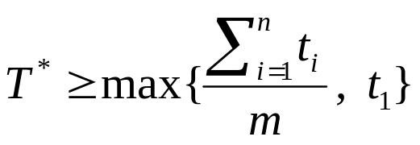
多机调度问题
贪心算法的近似比
  作业已经按处理时间排好序
  最优解的代价（完成时间）

Slide 69
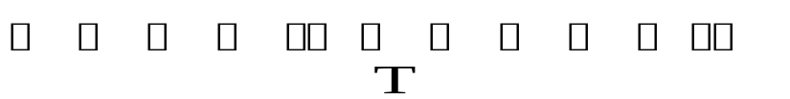
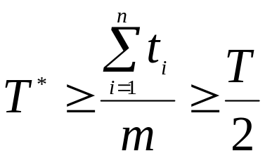
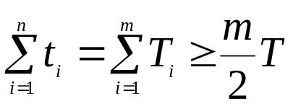
多机调度问题
  最优解的代价（完成时间）
贪心算法的解的代价为T
  机器 M_{i} 的总处理时间为 T_{i}
  T 为 M_{x} 的处理时间
如果t_{k}=t₁, T=T*=t₁
如果t_{k}≠t₁：
  对于M_{i} ≠ M_{x} ，有T_{i} ≥T- t_{k}
  且T- t_{k} ≥ t_{k}
  所以，T_{i} ≥ T / 2
M_{x}
…
t_{k}

Slide 70
多机调度问题
结论
  贪心算法的近似比为2

Slide 71
总结
理解贪心算法的概念
掌握贪心算法的基本要素
（1）最优子结构性质
（2）贪心选择性质
理解贪心算法与动态规划算法的差异
理解贪心算法的一般理论

